Slide 1







CHÀO MỪNG CÁC THẦY, CÔ GIÁO VÀ CÁC EM
ĐẾN VỚI TIẾT HỌC
TIẾNG VIỆT

Slide 2


Slide 3


Thời gian quý hơn vàng bạc.
y

Slide 4

TIẾNG VIỆT 1
Bài 28: Y y

Slide 5


Slide 6
y
Y

Slide 7

y
qu
y
quý

Slide 8

y
y
y
quy quỳ quý
y
y
y
quỹ quỵ ý

Slide 9
y
qu
y
quý
quy quỳ quý
quỹ quỵ ý

Slide 10

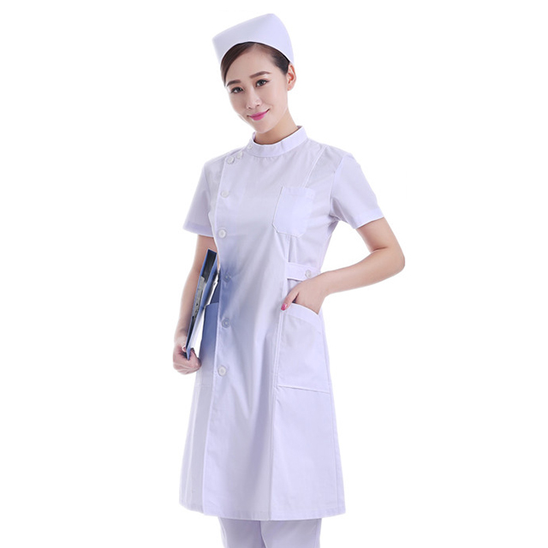
y tá

Slide 11


dã quỳ

Slide 12
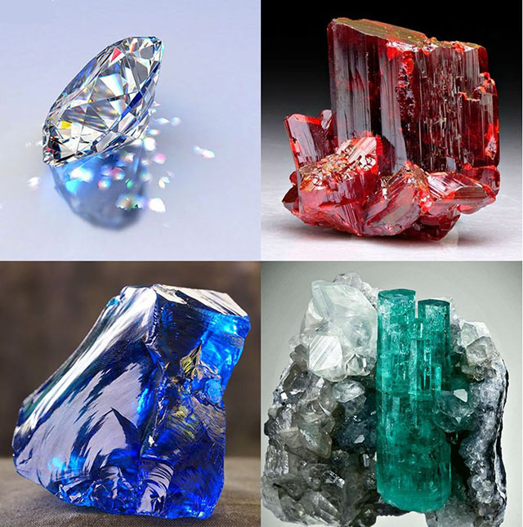
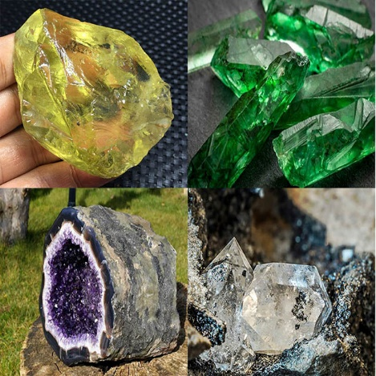
đá quý

Slide 13



y tá
dã quỳ
đá quý

Slide 14

y
qu
y
quý
quy quỳ quý quỹ quỵ ý
y tá
dã quỳ
đá quý

Slide 15

CÙNG THƯ GIÃN NÀO

Slide 16




Slide 17

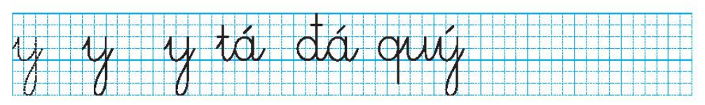

Slide 18
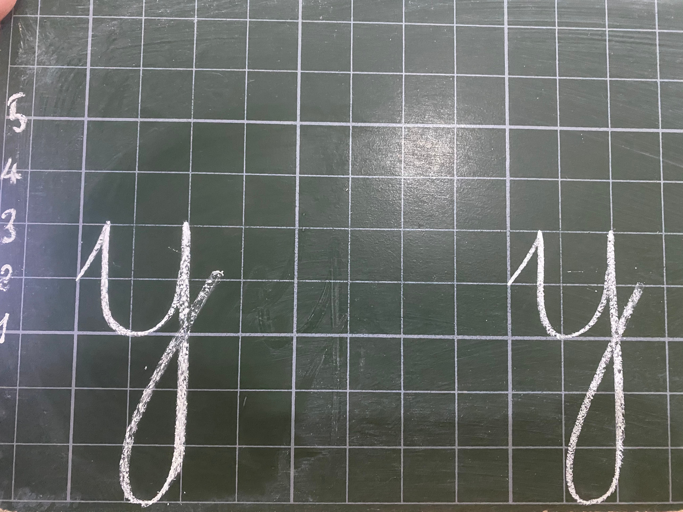

Slide 19
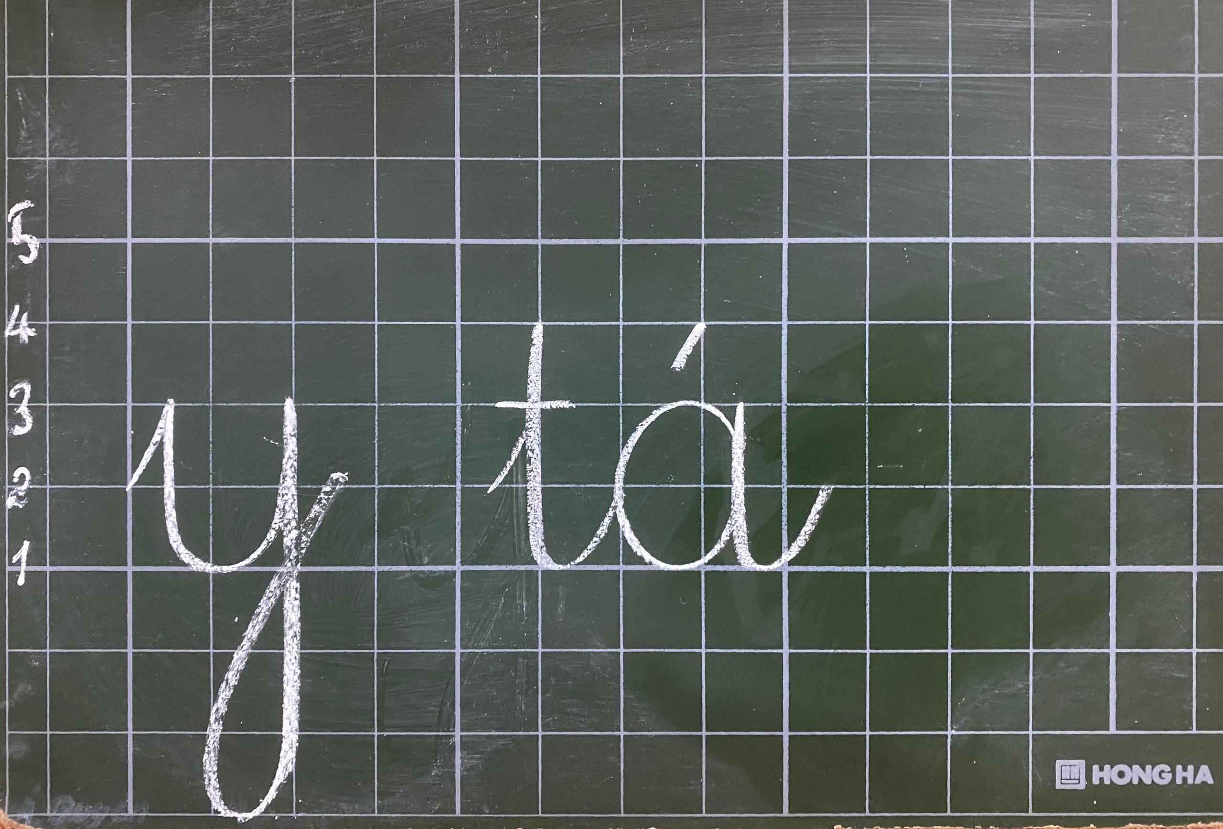

Slide 20
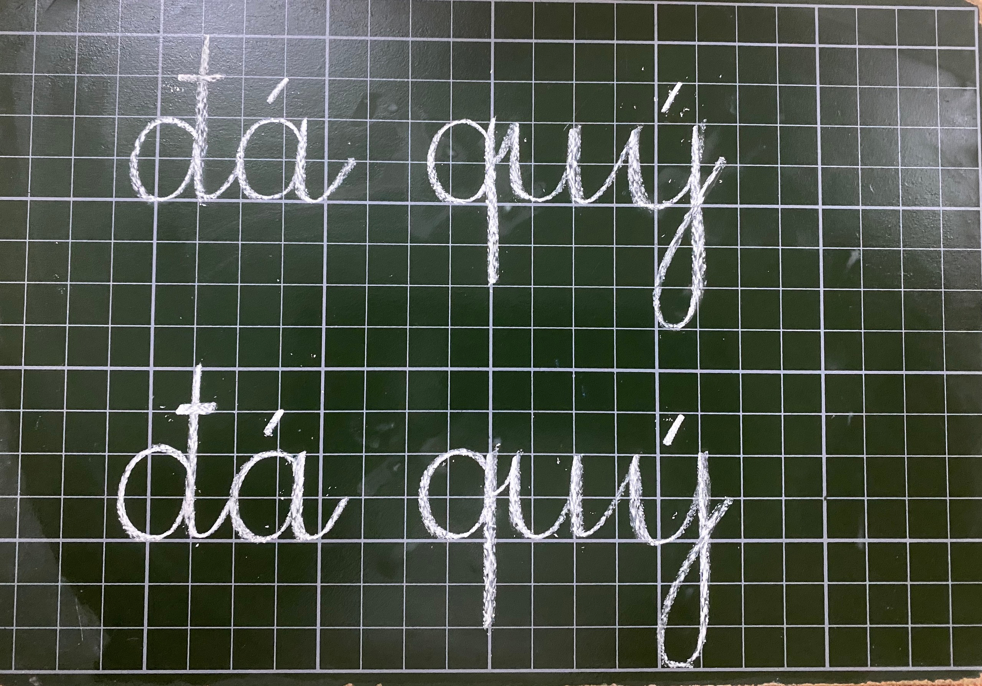

Slide 21


Slide 22
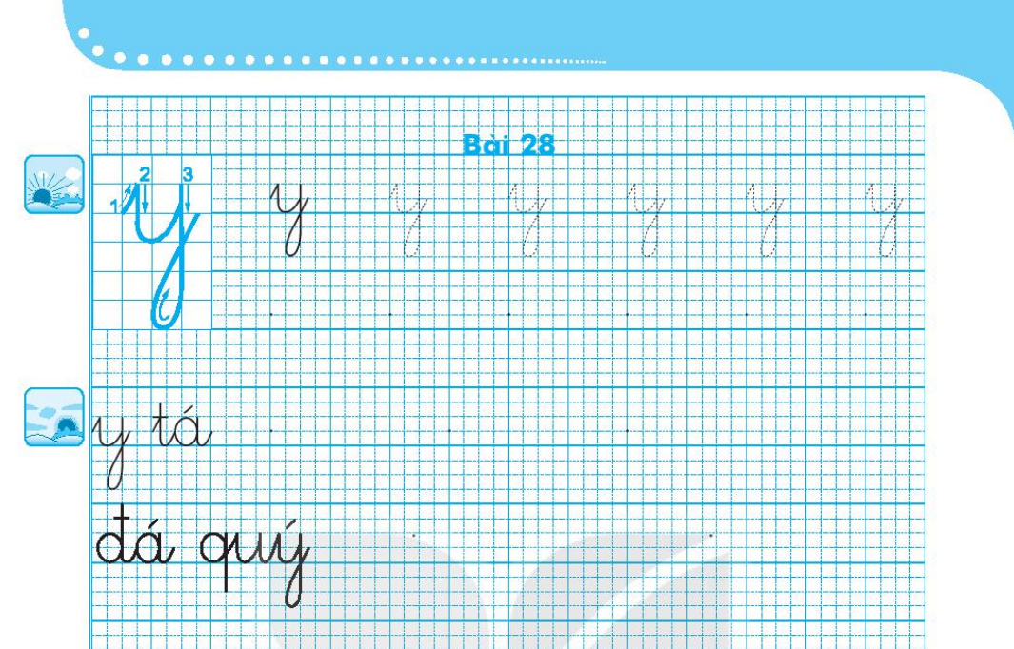

Slide 23


Slide 24

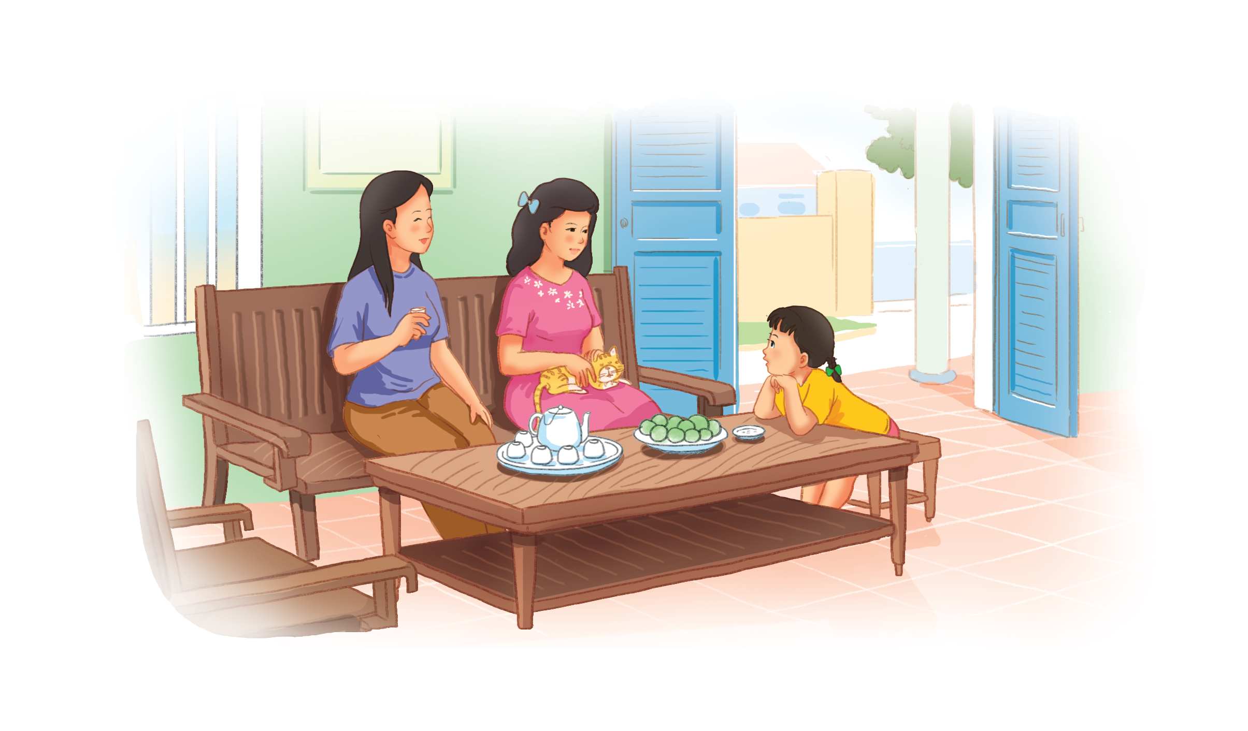
Mẹ và Hà ghé nhà dì Kha. Dì kể cho Hà nghe về bà. Hà chú ý nghe dì kể.
y

Slide 25



Slide 26

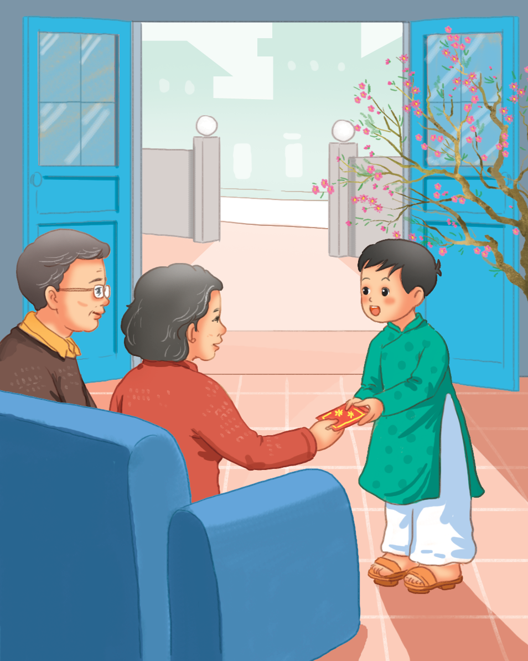
Cảm ơn

Slide 27

CỦNG CỐ - DẶN DÒ

